Slide 1



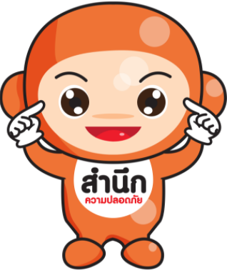
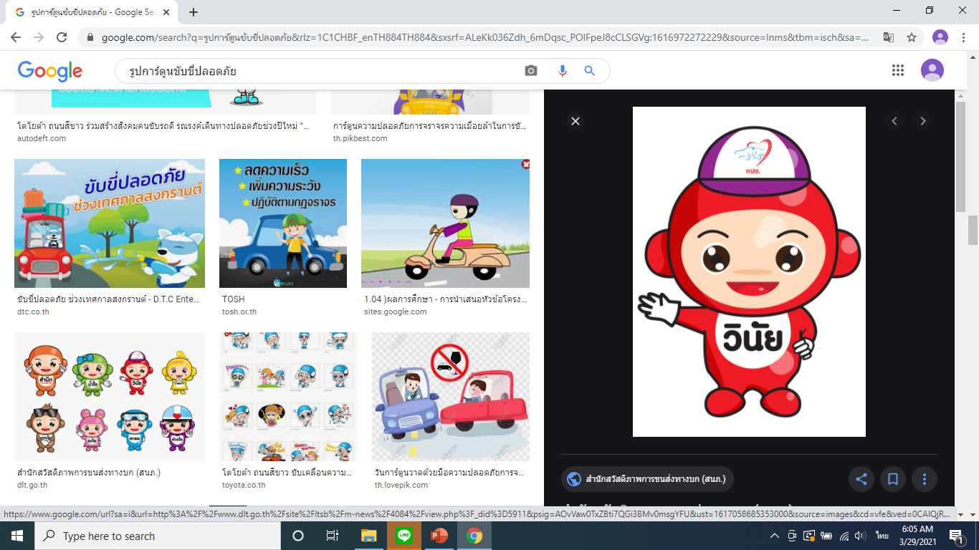
การประชุมคณะกรรมการวางแผนและประเมินผลสาธารณสุขจังหวัดอุดรธานี
ครั้งที่ 2/2568 วันที่ 2 ธันวาคม 2567 เวลา 13.00 น.
ห้องประชุมร่มโพธิ์ทอง1 สำนักงานสาธารณสุขจังหวัดอุดรธานี
ศูนย์ข้อมูล RTI
จังหวัดอุดรธานี
สถิติอุบัติเหตุภาพรวมของจังหวัดอุดรธานี และแนวโน้มความเสี่ยงการเกิดอุบัติเหตุของจังหวัดอุดรธานี
พญ.สืบศิริ บัณฑิตภิรมย์
รองนายแพทย์สาธารณสุขจังหวัดอุดรธานี
ด้านเวชกรรมป้องกัน

Slide 2






แนวโน้มอุบัติเหตุทางถนน จ. อุดรธานีตามเป้าหมายแผนแม่บท ความปลอดภัยทางถนน พ.ศ. 2565 - 2570
ปี พ.ศ.
2565
2566
2567
2568
2569
2570
เป้าหมาย/แสน ปชช.
16.22
14.74(220 คน)
13.26(192 คน)
11.78(164 คน)
10.3(136 คน)
8.8(108 คน)
จำนวนเสียชีวิต
363 คน
296 คน
294 คน
อัตราการเสียชีวิตต่อแสน ปปช. พ.ศ. 2559 - 2567
ในเดือนพฤศจิกายน 2567
เกิดเหตุ 1,021 ครั้ง
บาดเจ็บ 1184 ราย
ตาย 27 ราย (1.03 คน/วัน)
สีแดง 40 ราย
(ตาย 6 ราย)
สีเหลือง
426 ราย
สีเขียว
724 ราย
*EMS ส่ง 23ราย (57%)
อาสา ส่ง 17 ราย (43%)
**EMS นำส่งทั้งหมด ร้อยละ54
คาดการณ์เหลือ 35 วัน
เสียชีวิตวันละ 0.89 คน *35วัน = 31 คน
คาดการณ์ทั้งปี 294 + 31 = 325 คน (20.85 ต่อแสน ปชช, 27 คนต่อเดือน)
จำนวนผู้บาดเจ็บทั้งหมด พ.ศ. 2559 – 2567 (ณ 26 พ.ย. 67)
จำนวนการบาดเจ็บ (ครั้ง) พ.ศ. 2559 - 2567
2559
424
35.42
1.16
2560
476
39.67
1.30
2561
397
33.08
1.09
2562
409
34.08
1.12
2563
395
32.92
1.08
2564
323
26.29
0.88
2565
363
30.25
0.99
2566
296
24.00
081
2567
275
26.70
0.89
คนต่อปี
คนต่อเดือน
คนต่อวัน

Slide 3
จำนวนผู้เสียชีวิตเปรียบเทียบรายเดือน จากอุบัติเหตุทางถนน จังหวัดอุดรธานี
ข้อมูล ณ 30 พ.ย. 67

Slide 4
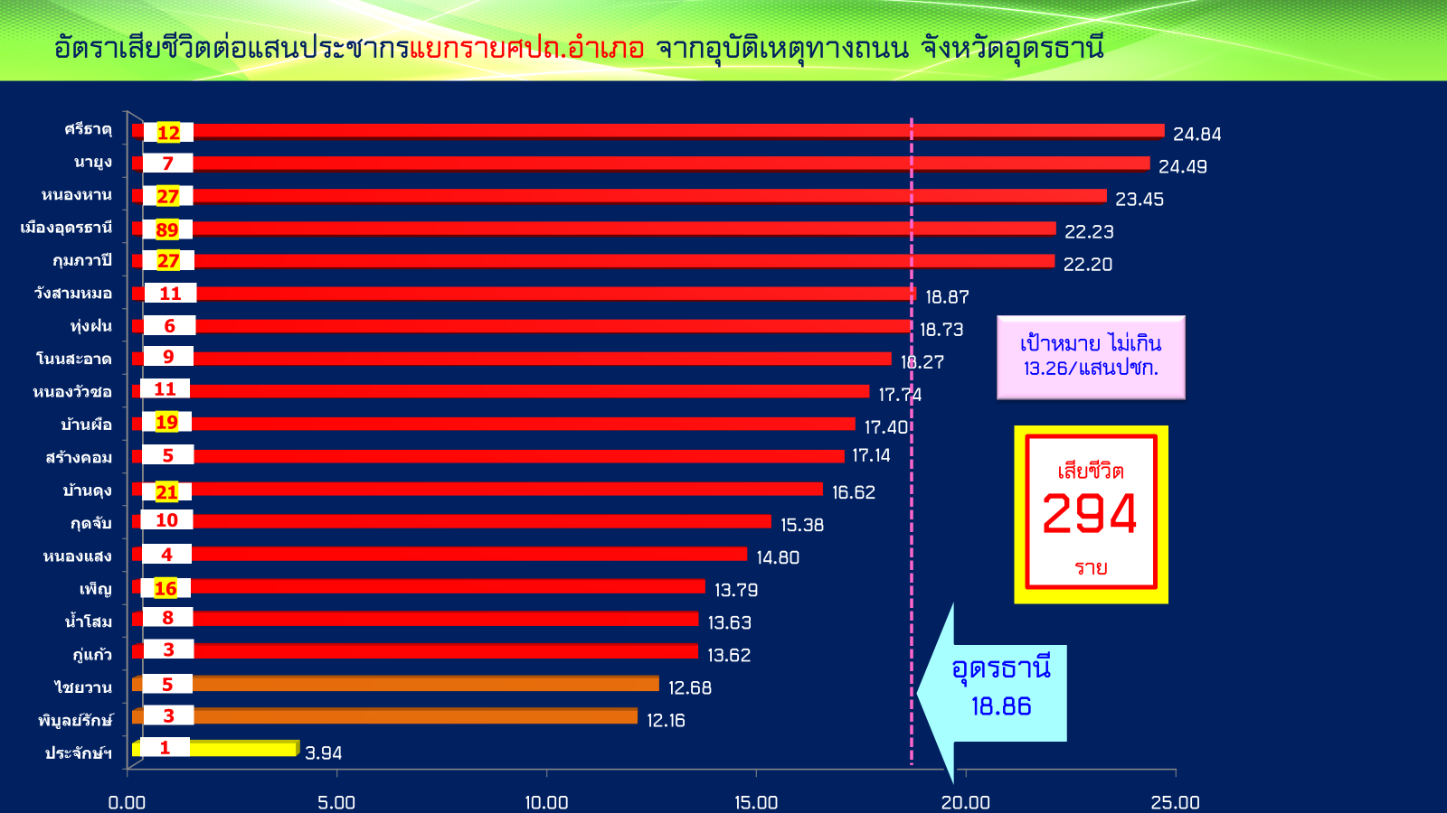
5อำเภอจำนวนตายสูง
เมืองอุดรธานี (89)
หนองหาน (27)
กุมภวาปี (27)
บ้านดุง (21)
บ้านผือ (19)
3ตำบลจำนวนตายสูง
หมากแข้ง (29)
สามพร้าว (10)
หนองหาน (10)
3อปท.จำนวนตายสูง
ทน.อุดรธานี (29)
อบต.หนองหาน(9)
อบต.สามพร้าว (8)
3หมู่บ้านจำนวนตายสูง
ชุมชนเวียงพิงค์
ทน.อุดรธานี (5)
บ้านโนนน้ำเกลี้ยง ม.5
ต.โคกกลาง(4)
บ้านหัวเชียง ม.13
ต.หนองหาน(3)

Slide 6




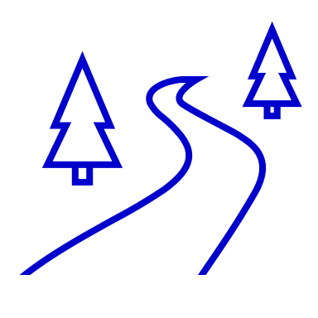
ปัจจัยเสี่ยงการเสียชีวิตจากอุบัติเหตุทางถนน
สถานะผู้ประสบเหตุ
คนขับ | 79%
ผู้โดยสาร | 11%
คนเดินเท้า | 10%
กลุ่มอายุ
60-82ปี | 21%
20-29ปี | 19%
50-59ปี | 18%
ความรุนแรง
จุดเกิดเหตุ | 63%
ตึกผู้ป่วย | 24%
ห้องฉุกเฉิน | 13%
คน
ขับเร็ว | 73%
ดื่มแล้วขับ | 33%
ไม่สวมหมวก | 91%
อาชีพ
รับจ้าง | 35%
ผู้สูงอายุ | 21%
นักเรียน/นักศึกษา | 15%
รถ
รถที่เกิดเหตุ
จักรยานยนต์ | 74%
คนเดินเท้า | 10%
ปิ๊กอัฟ | 6%
รถคู่กรณี
ไม่มี/ล้มเอง | 38%
ปิ๊กอัฟ | 26%
เก๋ง | 13%
ชื่อถนนเกิดเหตุสูง
มิตรภาพ อุดรธานี-ขอนแก่น | 23
อุดรธานี-สกลนคร | 17
อุดรธานี-หนองบัวลำภู | 11
กุมภวาปี-ศรีธาตุ | 10
เวลาเกิดเหตุ
16.01-20.00น. | 29%
12.01-16.00น. | 17%
00.01-04.00น. | 17%
เกิดเหตุถนนของ
แขวงทล.อด.2 | 27%
อบจ.ท้องถิ่น | 22%
แขวงทล.อด.1 | 20%
ถนน

Slide 7
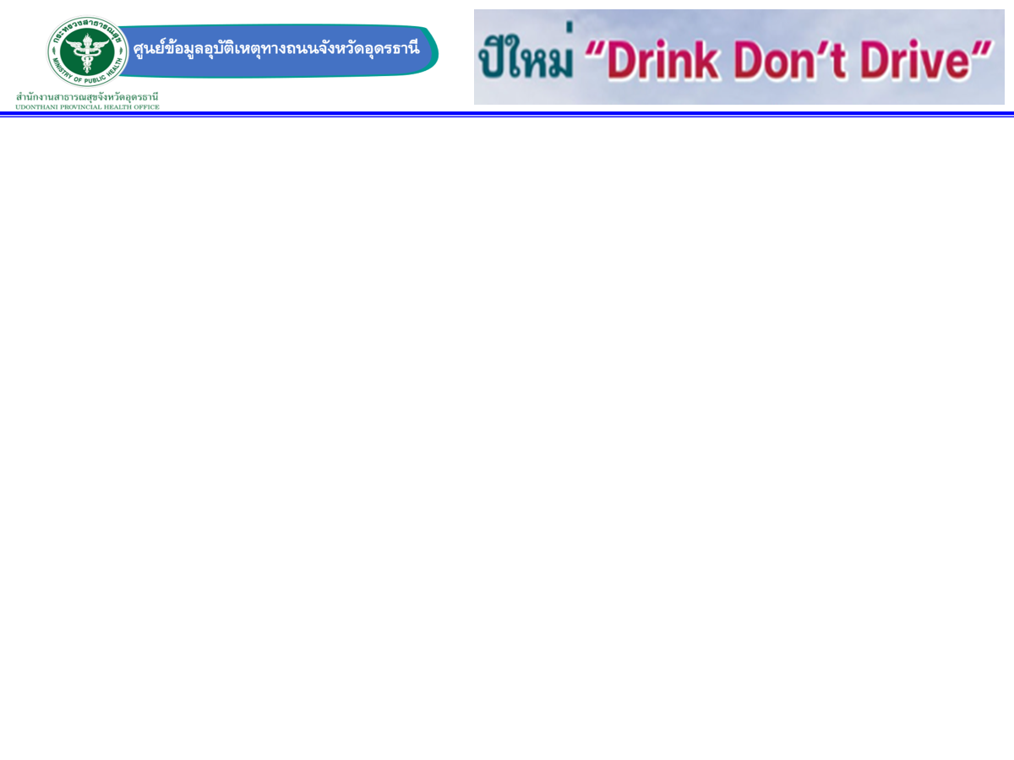
ปิ๊กอัฟพุ่งชนคนนั่งรับประทานบะหมี่บนทางเท้า
เสียชีวิต 4 ราย / บาดเจ็บ 6 ราย
ศปถ.อ.เมืองอุดรธานี
เกิดเหตุ วันที่ 24 ตุลาคม 2567 เวลา 21.03 น.(เวลาแจ้งเหตุ)
เหตุการณ์ นายเกียรติศักดิ์ วงษ์ชาลี อายุ 21 ปี (คนขับปิ๊กอัฟไม่มีใบอนุญาตขับขี่)
ยืมรถปิ๊กอัฟคุณตา ยี่ห้ออีซูสุ ดีแมกซ์ หมายเลขทะเบียน กจ5007 อุดรธานี ขับออกจากบ้านยางบึง ม.3 ต.กุตสระ อ.เมืองอุดรธานี จะมารับแม่ที่มาทำธุระที่เซ็นทรัลอุดรธานี ขับตามถนนมิตรภาพอุดร-หนองคาย ลอดอุโมงค์รังษิณา มุ่งหน้าเข้าตัวเมืองอุดรธานี ขณะขับขึ้นจากอุโมงค์ รถเสียหลักพุ่งขึ้นฟุตบาท ชนคนนั่งรับประทานบะหมี่บนทางเท้า ทำให้มีผู้เสียชีวิต
4 ราย และผู้ได้รับบาดเจ็บ จำนวน 6 ราย
หลังเกิดเหตุ นายเกียรติศักดิ์ วงษ์ชาลี อายุ 21 ปี ผู้ขับขี่รถปิ๊กอัฟ เจ้าหน้าที่ตำรวจได้ควบคุมตัวไว้ และได้ตรวจวัดปริมาณแอลกอฮอล์และสารเสพติด พบปริมาณแอลกอฮอล์ 29 มิลลิกรัมเปอร์เซ็นต์ และพบสารเสพติดให้โทษประเภท 1 เมทแอมเฟตามีน ในตัวย่างปัสสาวะของผู้ขับขี่

Slide 8
ปิ๊กอัฟพุ่งชนคนนั่งรับประทานบะหมี่บนทางเท้า
เสียชีวิต 4 ราย / บาดเจ็บ 6 ราย
รายชื่อ ผู้ประสบเหตุ 10 ราย
ครอบครัวร้าน “ ชุนฮั้ว บะหมี่เกี๊ยว ”
1.นายสุริยา ชะนะบุญ 54 ปี เจ้าของร้าน เสียชีวิต ICU ศัลย์กรรม
2.นายสุริจิตร ชะนะบุญ 34 ปี ลูกชายคนโต กลับบ้าน
3.นายศิริศักดิ์ ชะนะบุญ 30 ปี ลูกชายคนเล็ก กลับบ้าน
4.น.ส.ขนิษฐา ชะนะบุญ 16 ปี ลูกสาวของสุริจิตร เสียชีวิต ห้องผ่าตัด
5.ด.ญ.ชัญญานุช ชะนะบุญ 9 ปี ลูกสาวของศิริศักดิ์ เสียชีวิต ห้องฉุกเฉิน
ครอบครัว นั่งรับประทานบะหมี่
1.นายฉัตรชัย บุญเกิด 51 ปี พ่อ เสียชีวิต จุดเกิดเหตุ
2.น.ส.นันทิดา ตาลดอน 39 ปี แม่ กระดูกสันหลังหัก Admit ตึกศัลยกรรม ย้ายไปตึก ออร์โธ เดินไม่ได้
3.ด.ช.ฉัตรพิศุทธิ์ บุญเกิด 9 ปี ลูกชาย ขาหัก2ข้าง พักรักษาตัวที่บ้าน
ลูกค้าร้านบะหมี่
1.ด.ญ.ณัฎฐ์ชญา ชมภู 11 ปี ลูกค้า บาดเจ็บเล็กน้อย/กลับบ้าน
2.นายวรปรัชญ์ ทำสุนา 21 ปี ลูกค้า บาดเจ็บเล็กน้อย/กลับบ้าน

Slide 9
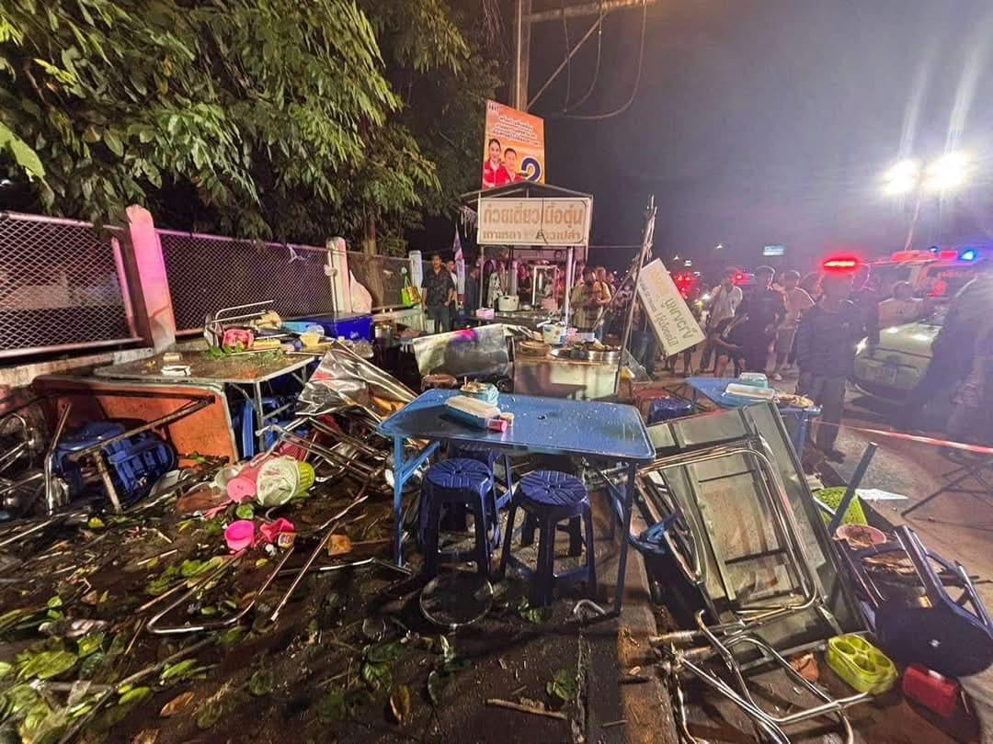

Slide 10
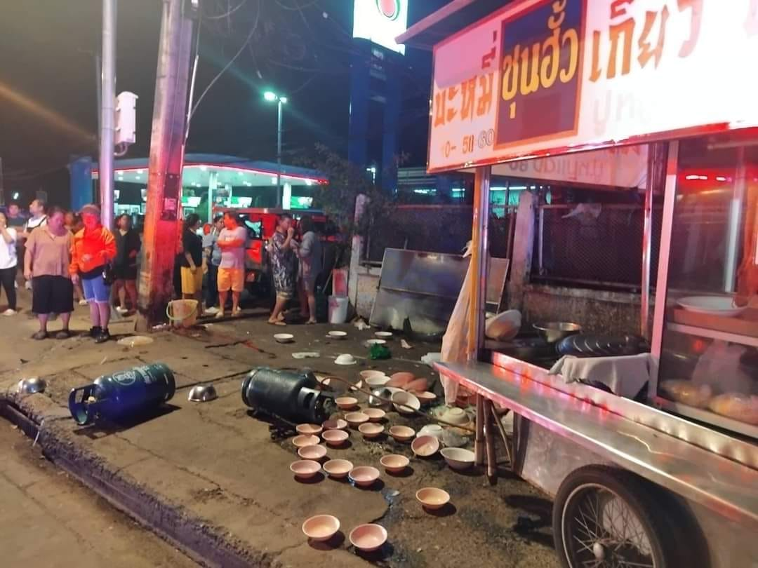

Slide 11
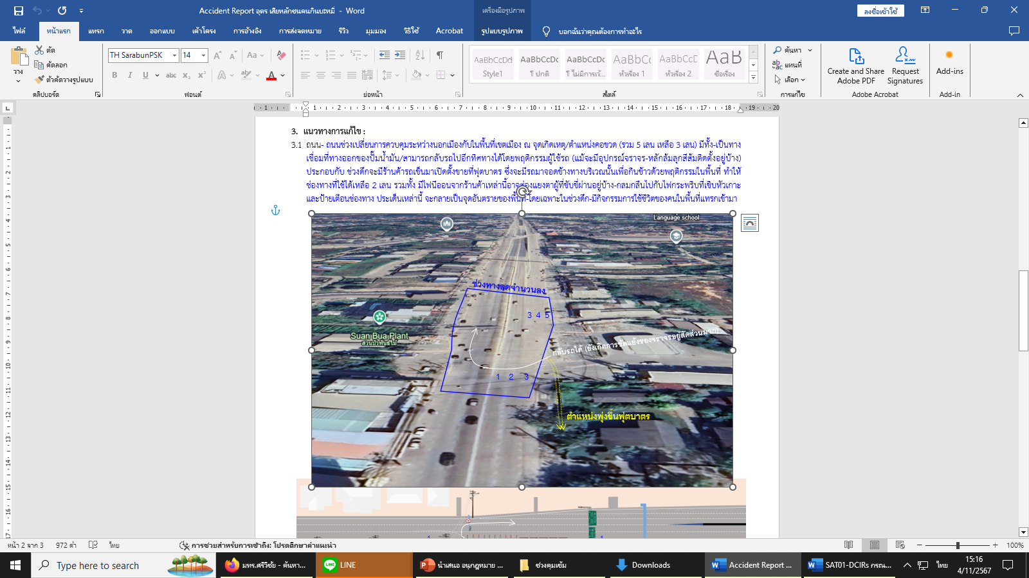
ปิ๊กอัฟพุ่งชนคนนั่งรับประทานบะหมี่บนทางเท้า
เสียชีวิต 4 ราย / บาดเจ็บ 6 ราย
ถนนเกิดเหตุ ถนนอุดรดุษฎี(ขาเข้า) บริเวณหน้าปั้ม ปตท.รังษิณา ชุมชนเวียงพิงค์
ต.หมากแข้ง อ.เมืองอุดรธานี จ.อุดรธานี เขตรับผิดชอบ เทศบาลนครอุดรธานี

Slide 12
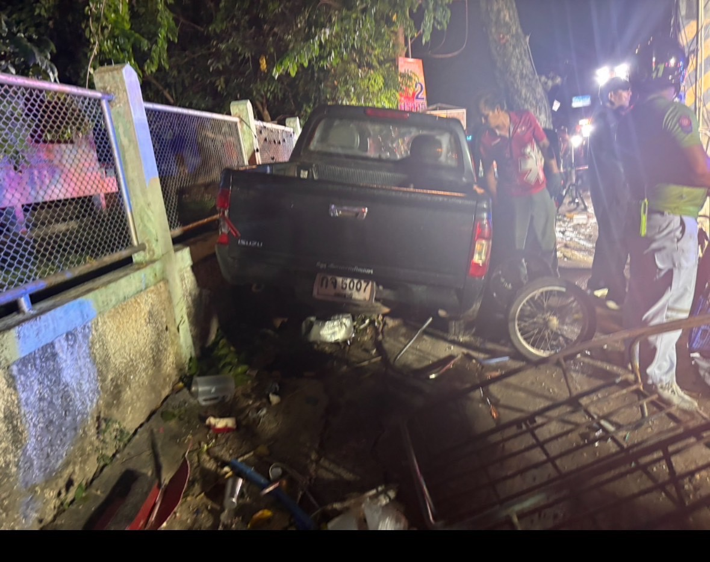
ปิ๊กอัฟพุ่งชนคนนั่งรับประทานบะหมี่บนทางเท้า
เสียชีวิต 4 ราย / บาดเจ็บ 6 ราย
รถคู่กรณี ปิกอัฟ อีซูสุ ดีแม็กซ์ สีดำ หมายเลขทะเบียน กจ5007 อุดรธานี อายุใช้งาน 7 ปี
ไม่มีพรบ. ไม่ต่อภาษี

Slide 13
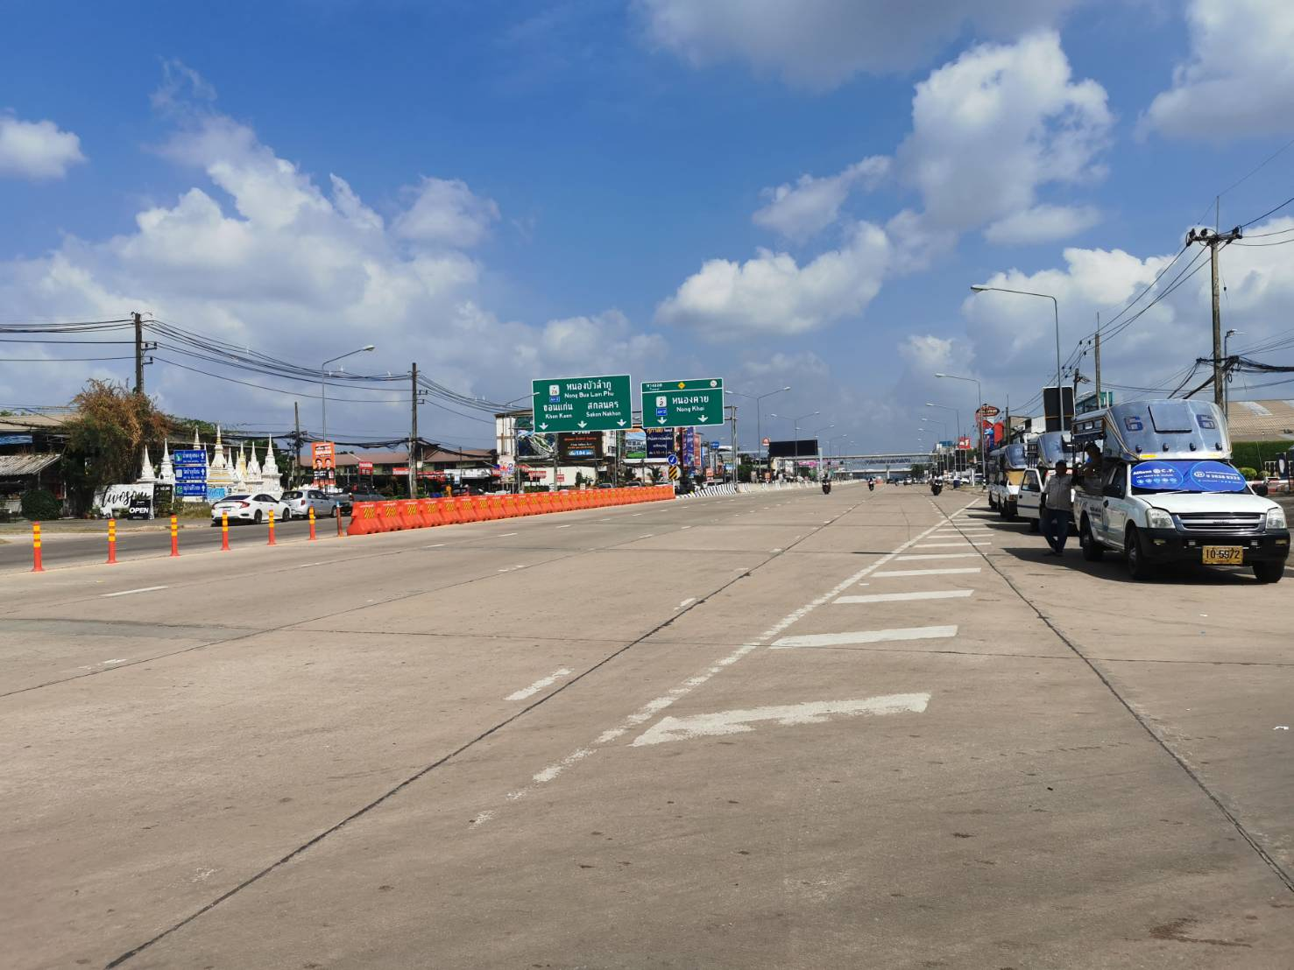

Slide 14
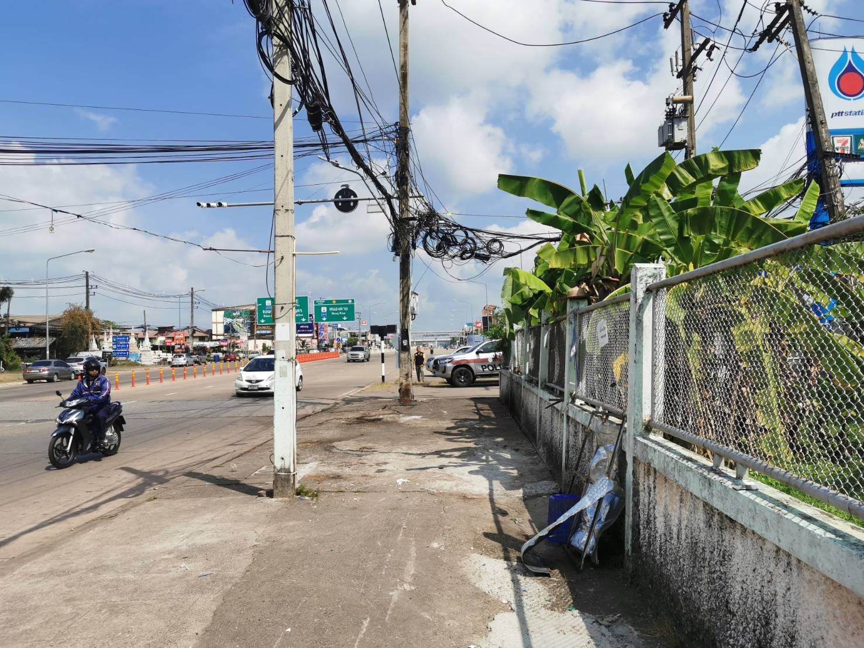

Slide 15
ข้อสั่งการรองผู้ว่าราชการ ในการประชุมศปถ.จังหวัดอุดรธานี วันที่12พ.ย.67
1.เทศบาลนครอุดรธานี
1) ติดตั้งแบริเออร์พลาสติก (Barrier) จากเขตรอยต่อกับแขวงทางหลวงอุดรธานีที่ 1 ระยะทาง 15-20 เมตร
พร้อมทั้งสังเกตการณ์และรวบรวมสถิติพฤติกรรมผู้ขับขี่ภายหลังการติดตั้งแล้วเสร็จ
2) ติดตั้งเป้าสะท้อนแสงบริเวณริมทางเท้า (ขาเข้า)
3) แจ้งและประชาสัมพันธ์ห้ามตั้งร้านขายของ/สินค้าในบริเวณดังกล่าว
4) ติดตั้งป้ายหรืออุปกรณ์จำกัด/ลดความเร็ว เมื่อเข้าเขตเทศบาล/ชุมชน
5) ติดตั้งป้ายแจ้งเตือนความเร็วเลขดิจิทัล
6) ปรับตำแหน่งและเพิ่มจำนวนกล้อง CCTV ให้เหมาะสม
2.แขวงทางหลวงอุดรธานี ที่ 1
1) ตีเส้นชะลอความเร็ว (Rubber Strip) ทั้งเส้นทางขาเข้า-ออก
2) ติดตั้งแบริเออร์พลาสติก (Barrier) แทนเสาจราจรล้มลุก ตั้งแต่ทางขึ้นอุโมงค์ (ขาเข้า)
ถึงเขตรอยต่อกับเทศบาลนครอุดรธานี
3.สำนักงานขนส่งจังหวัดอุดรธานี
1) มีหนังสือแจ้งและประชาสัมพันธ์กับผู้ขับขี่รถโดยสาร (รถสองแถว) ไม่ให้จอดในบริเวณพื้นที่หน้าสถานีบริการ
น้ำมันเชื้อเพลิง (ปั๊ม ปตท.รังษิณา)
4.สำนักงานประชาสัมพันธ์จังหวัดอุดรธานี
1) แจ้งประชาสัมพันธ์ แนะนำถึงพฤติกรรมเสี่ยงและความรุนแรงของอุบัติเหตุทางถนน

